Slide 1
Bonjour !
Merci d’avoir accepté de participer à notre expérience.

Slide 2
Vous allez jouer à un jeux qui dure environ 20 minutes.
Le jeu est divisé en 300 "essais", qui rapportent plus ou moins d'argent. Par exemple, il y a des essais pour lesquels une réponse correcte rapporte 5 centimes et d’autres pour lesquels une réponse correcte rapporte 2 euros. Nous vous indiquerons, à chaque essai, quelle est la récompense en jeu.
Note: vous recevrez une indemnisation financière de 2€ pour avoir participé à l'expérience, quelle que soit votre performance. Cela dit, vous recevrez un bonus financier proportionnel à votre performance. En effet, à la fin de l'expérience, nous sélectionnerons 2 essais du jeu au hasard, et vous recevrez la somme d'argent qui leur correspond (2 euros ou 5 centimes si vous avez répondu correctement, rien sinon).

Slide 3
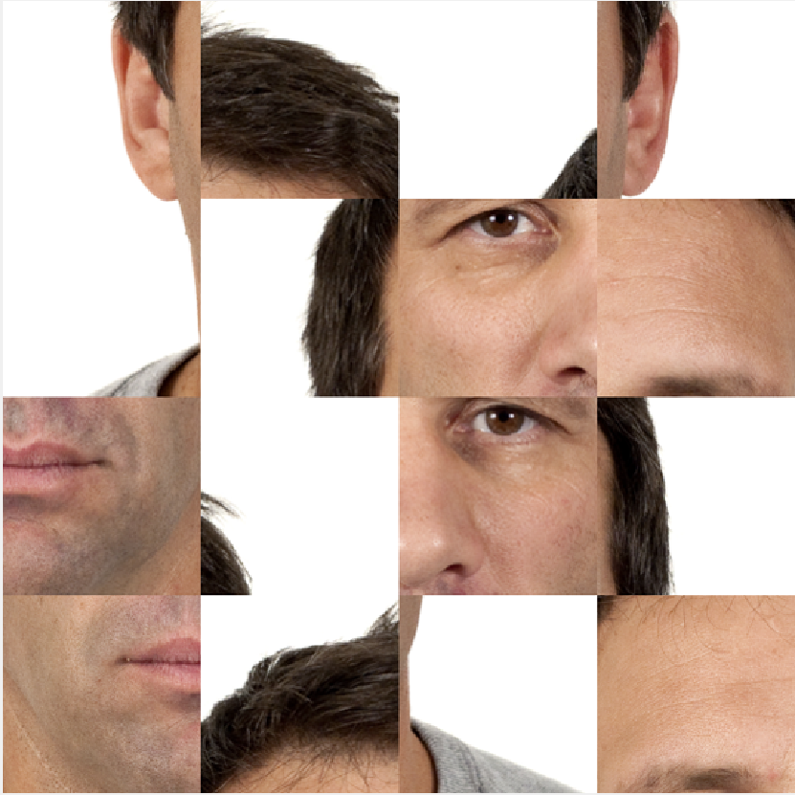
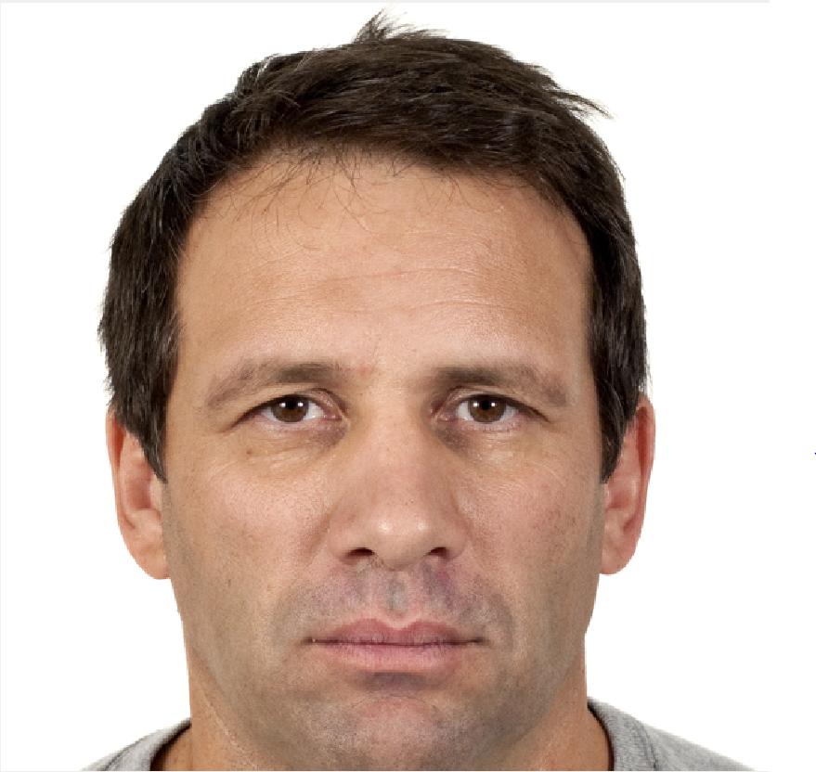
Instructions pour le jeu d’attention
A chaque essai de ce jeu, nous allons vous présenter une séquence d’images de visages très rapide. Certains de ces visages ont été brouillés pour vous distraire.
Le jeu consiste à reconnaître le genre (homme ou femme) des deux visages intacts, c’est-à-dire non brouillés. Exemple:
Visage brouillé
Visage intact

Slide 4
Instructions pour le jeu d’attention
Dans certains essais, nous vous demanderons si vous avez vu « au moins un homme » ; dans les autres, nous vous demanderons si vous avez vu « au moins une femme ».
Répondez par « Oui » ou par « Non » aussi rapidement que possible, en appuyant sur les touches [O] ou [N] du clavier. Vous ne pourrez pas modifier votre réponse!
/!\ Attention: certains visages auront une expression apeurée et d’autres auront une expression faciale neutre. Les visages apeurés vont attirer votre attention. Dans certains essais, cela vous rendra la tâche plus facile. Dans d'autre essais, cela vous distraira, ce qui rendra la tâche plus difficile. Nous vous indiquerons systématiquement si les visages apeurés vous rendront la tâche plus facile ou plus difficile.

Slide 5
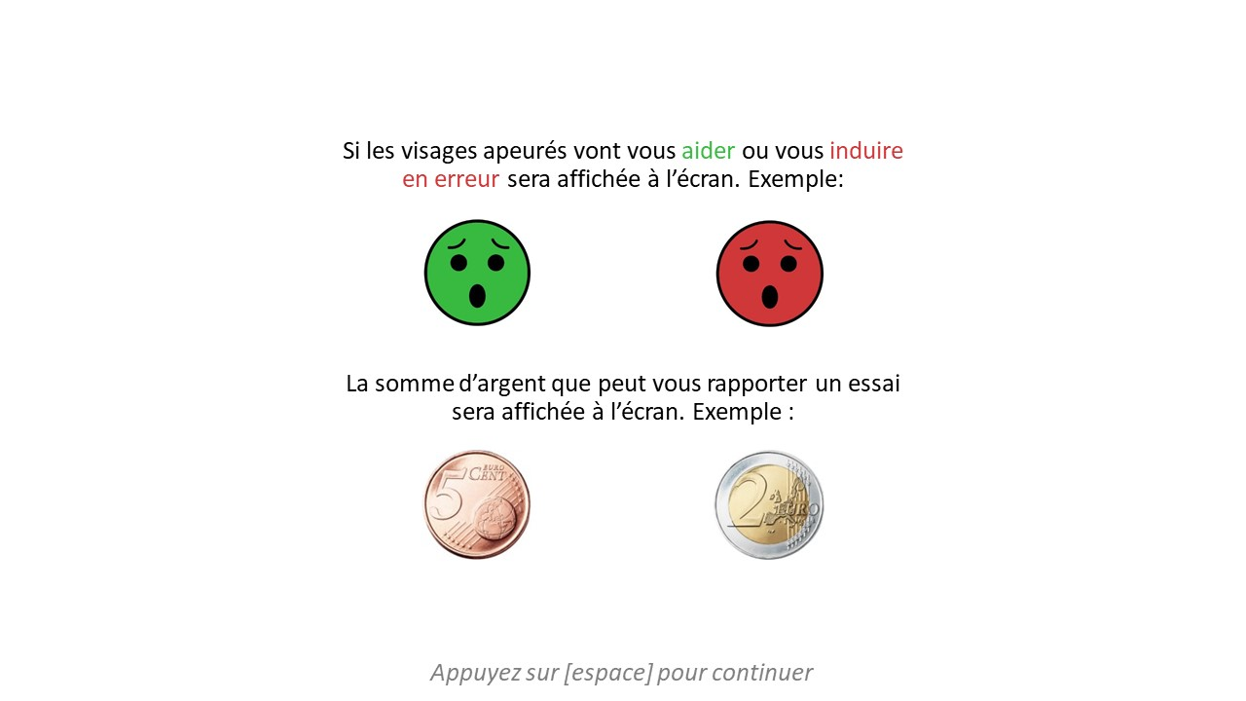

Slide 6
Entrainement pour le jeu d’attention
Vous allez maintenant avoir plusieurs essais d’entrainement.
Votre performance dans cette phase ne sera pas prise en compte pour votre bonus financier.
Rappelez-vous d’utiliser la touche [O] pour répondre « Oui » et la touche [N] pour répondre « Non ».

Slide 7
Fin entrainement pour le jeu d’attention
L’entrainement est terminé. Vous allez maintenant commencer le jeu.
Votre performance dans cette phase sera prise en compte pour votre bonus financier.
Rappelez-vous d’utiliser la touche [O] pour répondre « Oui » et la touche [N] pour répondre « Non ».
Appuyez sur [espace] pour continuer

Slide 8


Pour les 24 essais suivants, les visages apeurés vont vous rendre la tâche plus difficile.
De plus, la somme en jeu est:
Appuyez sur [espace] pour commencer
Appuyez sur [espace] pour continuer

Slide 9

Pour les 24 essais suivants, les visages apeurés vont vous rendre la tâche plus difficile.
De plus, la somme en jeu est:
Appuyez sur [espace] pour commencer
Appuyez sur [espace] pour continuer

Slide 10

Pour les 24 essais suivants, les visages apeurés vont vous rendre la tâche plus facile.
De plus, la somme en jeu est:
Appuyez sur [espace] pour commencer
Appuyez sur [espace] pour continuer

Slide 11
Pour les 24 essais suivants, les visages apeurés vont vous rendre la tâche plus facile.
De plus, la somme en jeu est:
Appuyez sur [espace] pour commencer
Appuyez sur [espace] pour continuer

Slide 12
Cette session est maintenant terminée. Merci !
Appuyez sur [espace] pour finir

